Slide 1
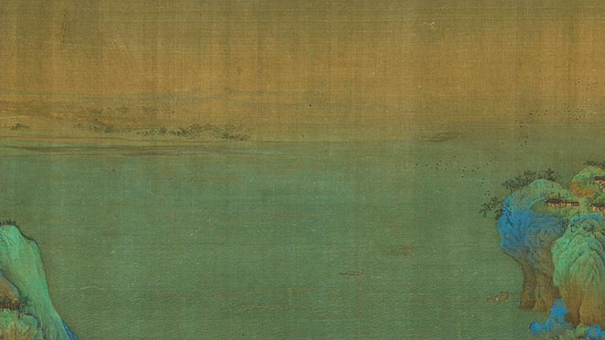
不一样的
千里江山
——光影里的三清山
Notes:
[Sources]
图片：本地素材“千里江山图_局部_16.jpg”；来源说明见素材文件夹/来源说明.txt。

Slide 2
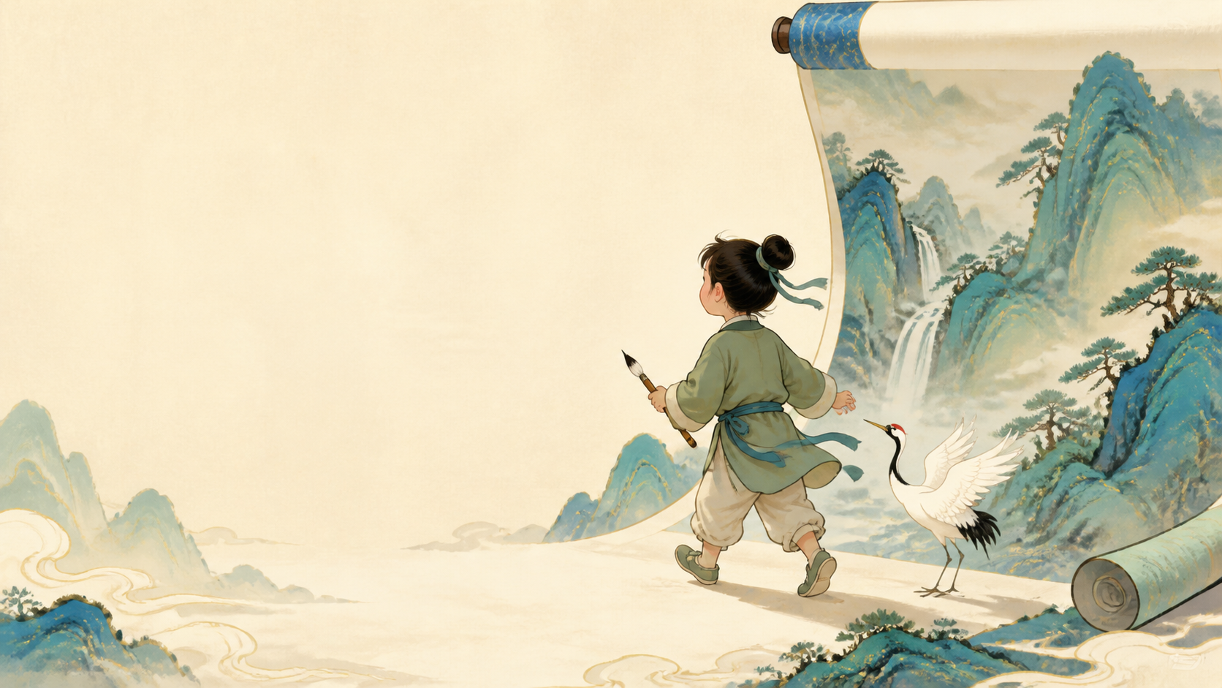
Notes:
[Sources]
图片：本课专用 AI 生成导入人物插图；不代表真实人物或地点。

Slide 3
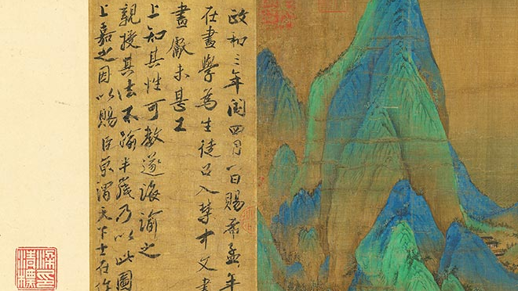
Notes:
[Sources]
图片：本地素材“千里江山图_局部_02.jpg”；来源说明见素材文件夹/来源说明.txt。

Slide 4
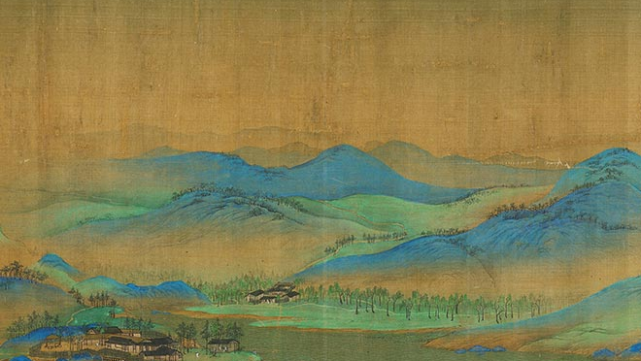
Notes:
[Sources]
图片：本地素材“千里江山图_局部_08.jpg”；来源说明见素材文件夹/来源说明.txt。

Slide 5
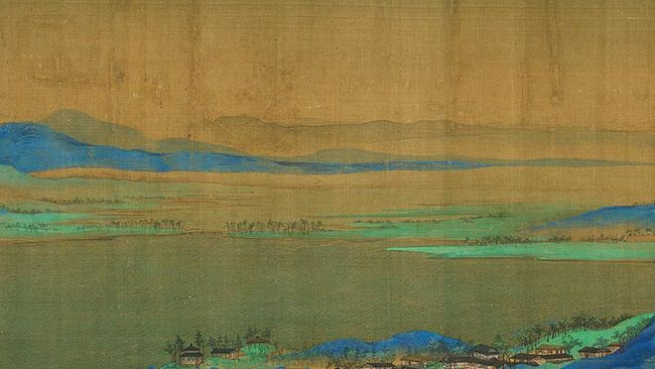
Notes:
[Sources]
图片：本地素材“千里江山图_局部_06.jpg”；来源说明见素材文件夹/来源说明.txt。

Slide 6
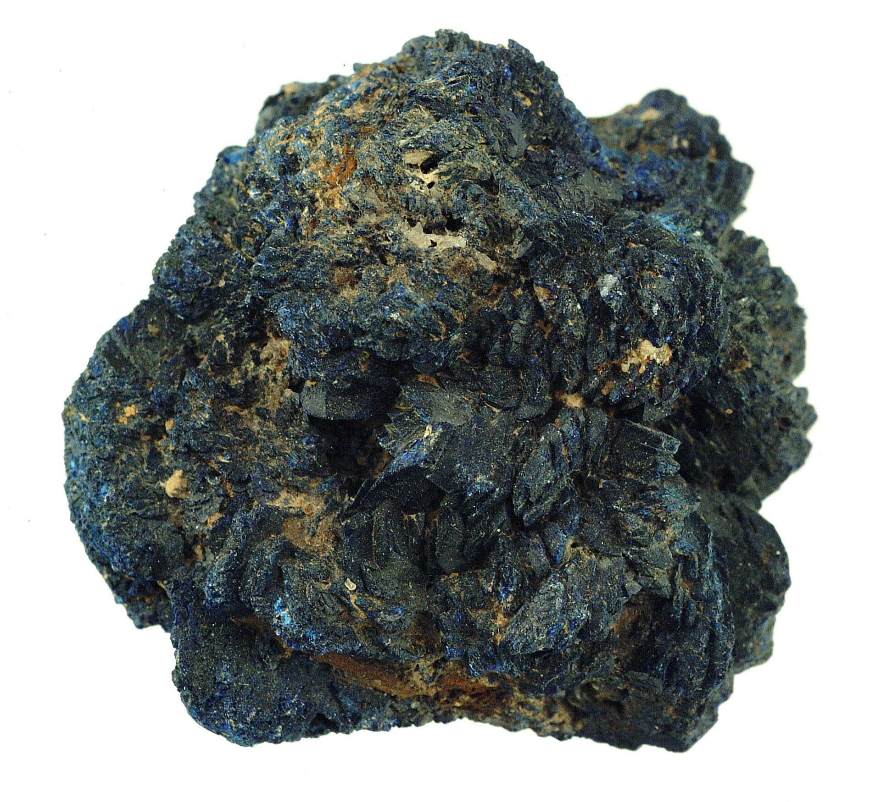
Notes:
[Sources]
图片：Wikimedia Commons “Azurite (GeoDIL number - 762).jpg”，CC0 1.0。
来源页：https://commons.wikimedia.org/wiki/File:Azurite_(GeoDIL_number_-_762).jpg

Slide 7
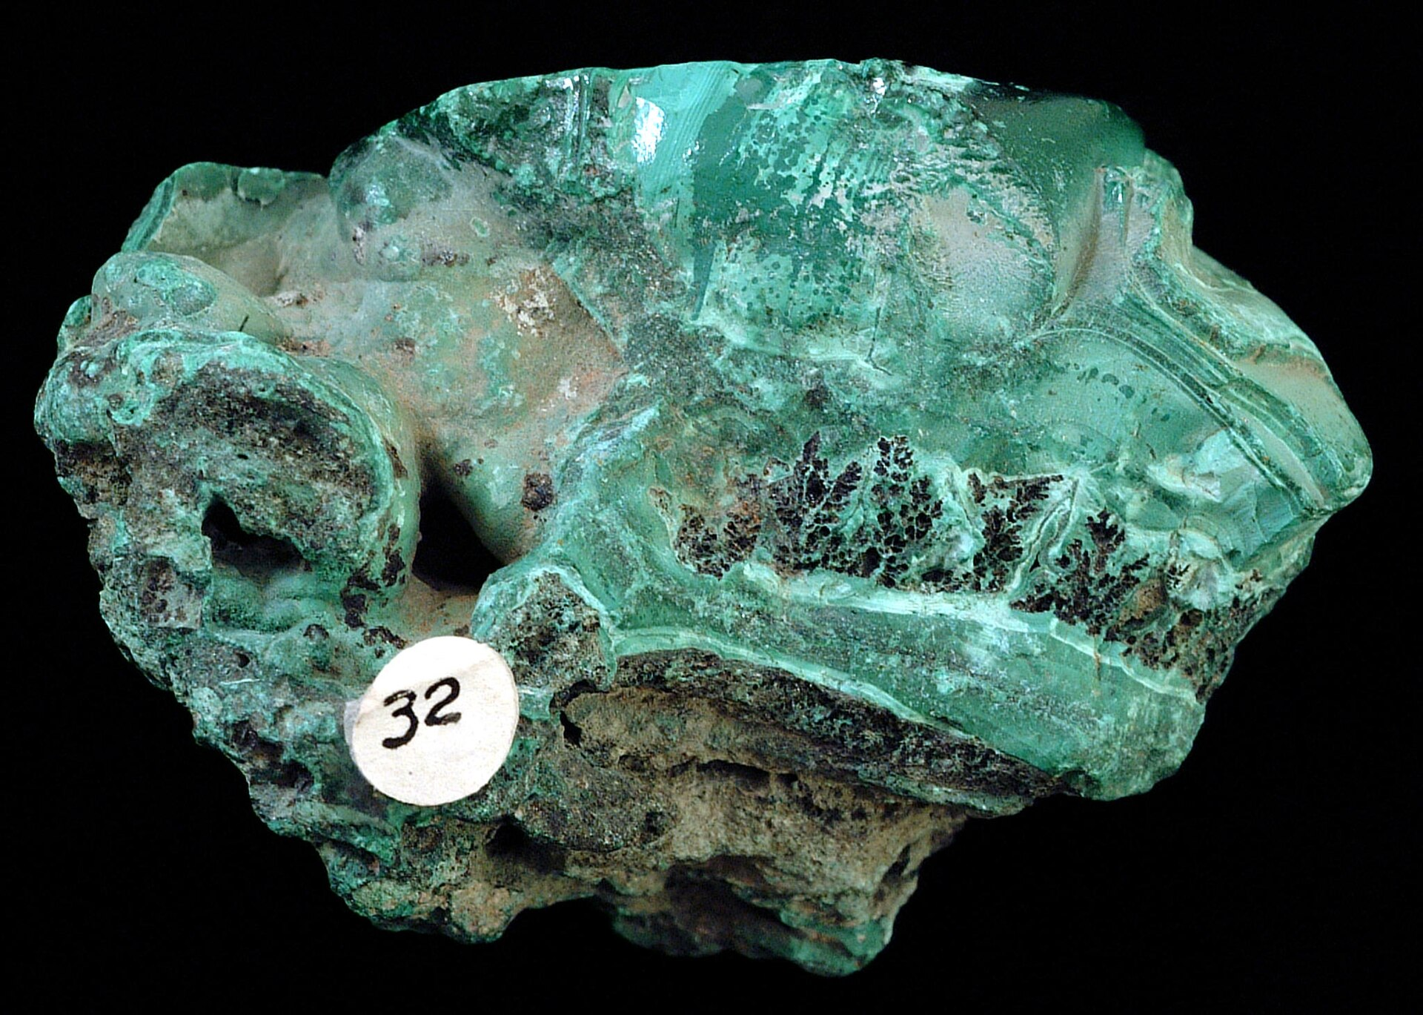
Notes:
[Sources]
图片：Wikimedia Commons “Malachite (GeoDIL number - 2379).jpg”，CC0 1.0。
来源页：https://commons.wikimedia.org/wiki/File:Malachite_(GeoDIL_number_-_2379).jpg

Slide 8
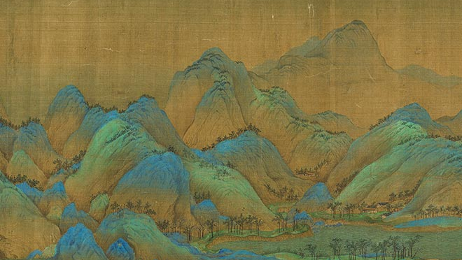
Notes:
[Sources]
图片：本地素材“千里江山图_局部_18.jpg”；来源说明见素材文件夹/来源说明.txt。

Slide 9
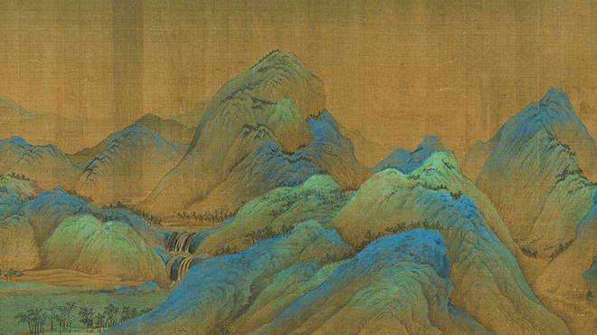
▶
Notes:
[Sources]
视频候选：央视《古中国的颜色·青》。播放链接：https://tv.cctv.com/2026/01/30/VIDElnEteWGOHrUcrqY0JMXE260130.shtml
画面：本地素材“千里江山图_局部_19.jpg”作为视频播放页背景。

Slide 10
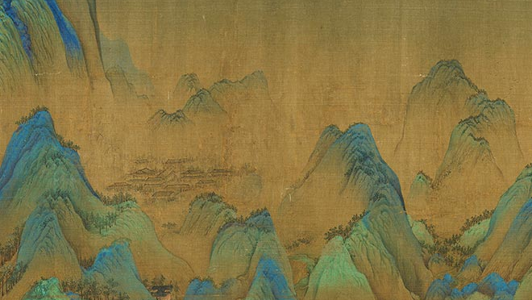
Notes:
[Sources]
图片：本地素材“千里江山图_局部_13.jpg”；来源说明见素材文件夹/来源说明.txt。

Slide 11
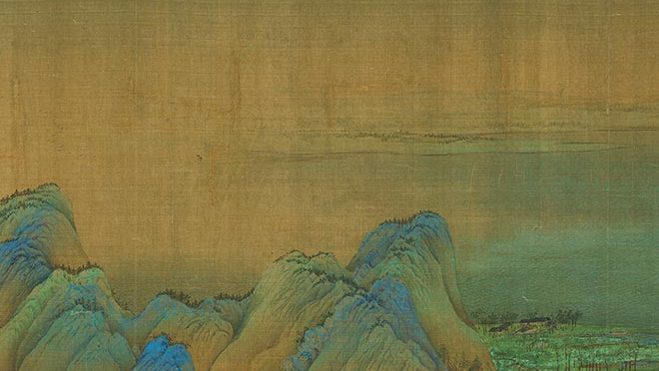
Notes:
[Sources]
图片：本地素材“千里江山图_局部_14.jpg”；来源说明见素材文件夹/来源说明.txt。

Slide 12
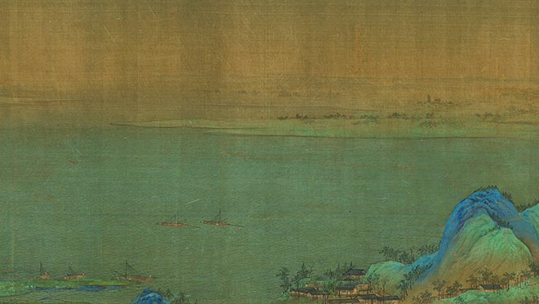
Notes:
[Sources]
图片：本地素材“千里江山图_局部_15.jpg”；来源说明见素材文件夹/来源说明.txt。

Slide 13
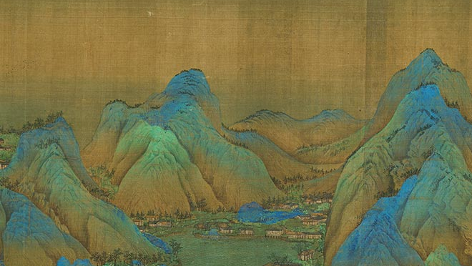
Notes:
[Sources]
图片：本地素材“千里江山图_局部_17.jpg”；来源说明见素材文件夹/来源说明.txt。

Slide 14
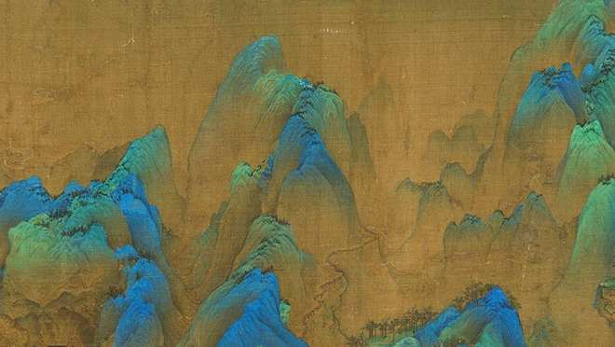
Notes:
[Sources]
图片：本地素材“千里江山图_局部_20.jpg”；来源说明见素材文件夹/来源说明.txt。

Slide 15
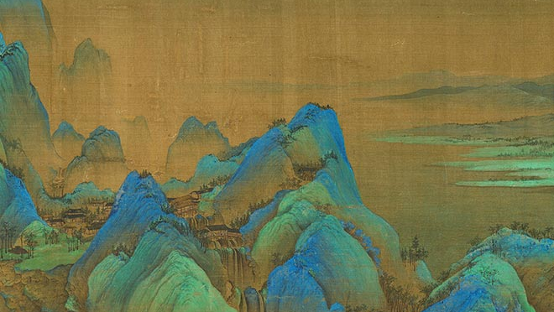
♪
Notes:
[Sources]
音频：古琴《流水》，Wikimedia Commons。播放链接：https://commons.wikimedia.org/wiki/File:Liu_Shui.ogg
图片：本地素材“千里江山图_局部_21.jpg”；来源说明见素材文件夹/来源说明.txt。

Slide 16
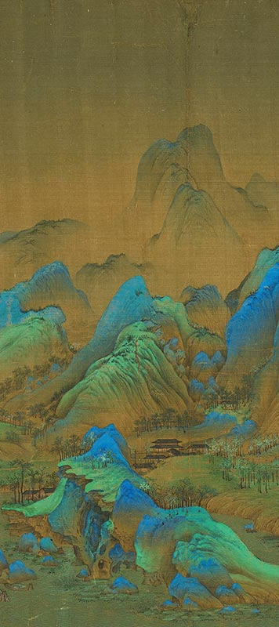
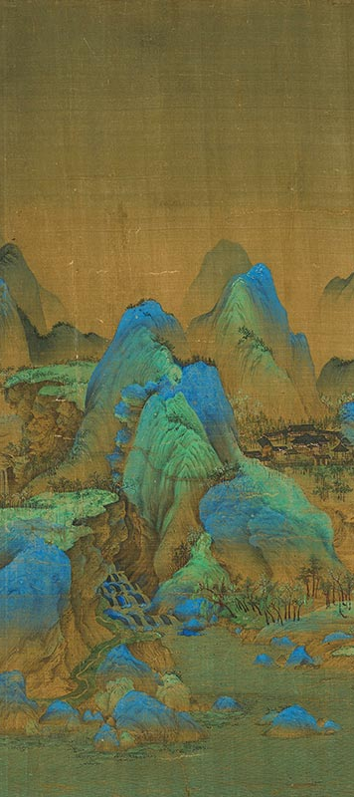
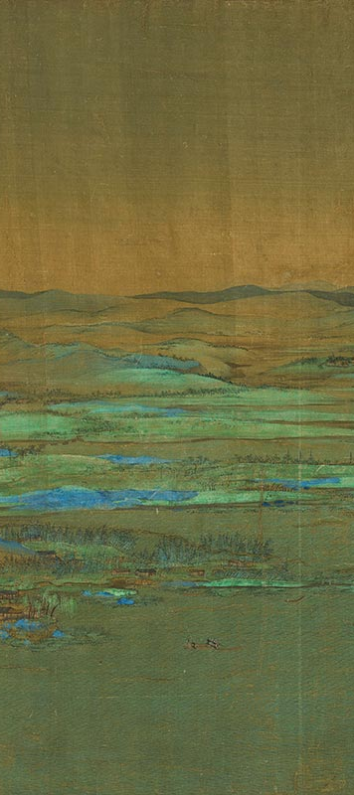
Notes:
[Sources]
图片：本地素材“千里江山图_局部_21、23、24、25.jpg”；来源说明见素材文件夹/来源说明.txt。

Slide 17
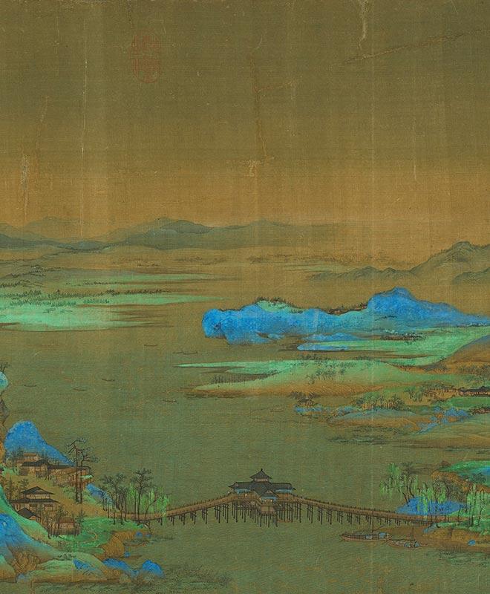
♪
Notes:
[Sources]
音频：古琴《平沙落雁》，Wikimedia Commons。播放链接：https://commons.wikimedia.org/wiki/File:Pingsha_Luoyan.ogg
图片：本地素材“千里江山图_局部_22、24.jpg”；来源说明见素材文件夹/来源说明.txt。

Slide 18
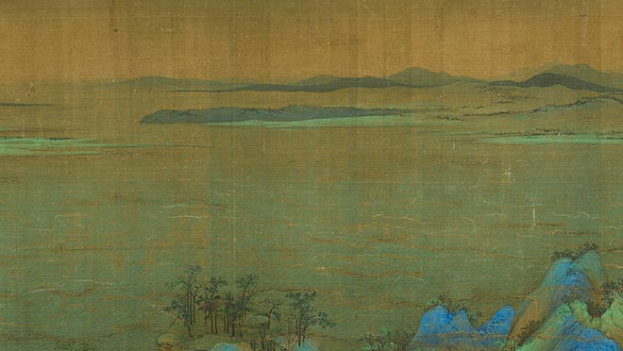
Notes:
[Sources]
图片：本地素材“千里江山图_局部_27.jpg”；来源说明见素材文件夹/来源说明.txt。

Slide 19
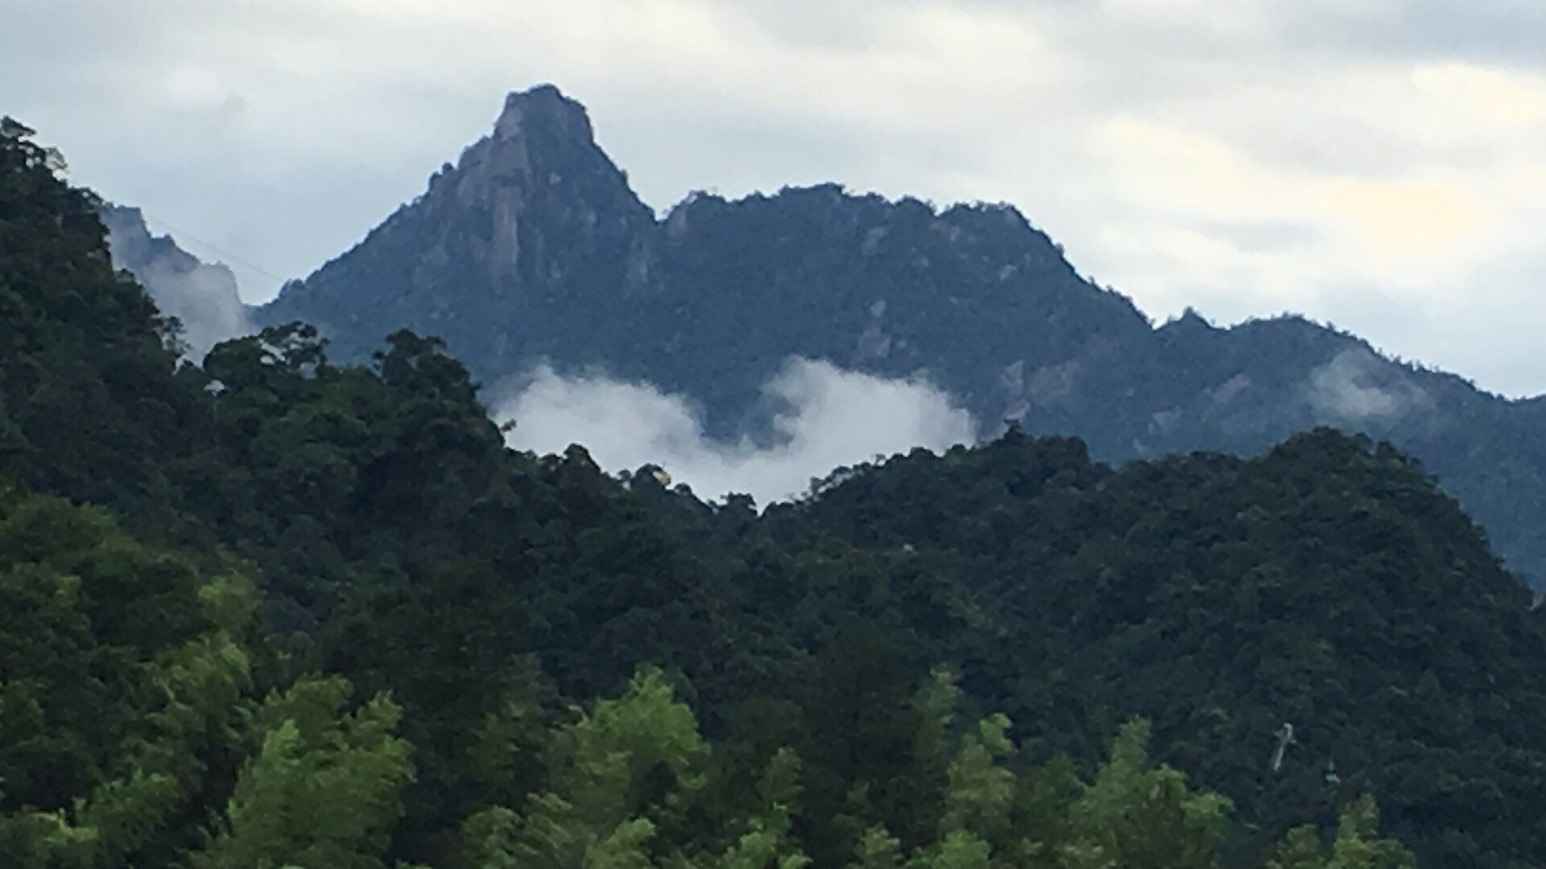
Notes:
[Sources]
图片：Wikimedia Commons “Sanqing Mountain1.jpg”，作者 Huangdan2060，CC0 1.0。
来源页：https://commons.wikimedia.org/wiki/File:Sanqing_Mountain1.jpg

Slide 20
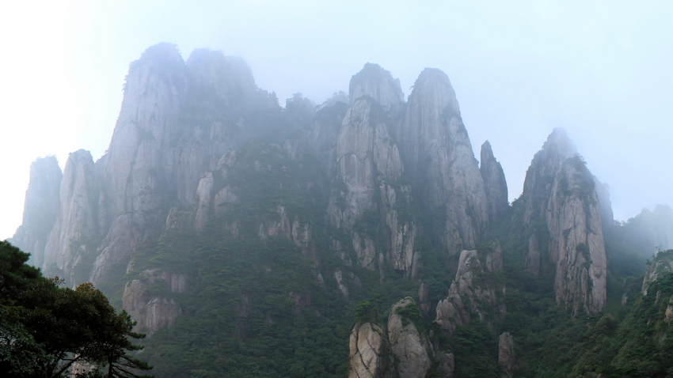
Notes:
[Sources]
图片：Wikimedia Commons “Mount Sanqing.JPG”，作者 Zhangzhugang，CC BY-SA 3.0。
来源页：https://commons.wikimedia.org/wiki/File:Mount_Sanqing.JPG

Slide 21
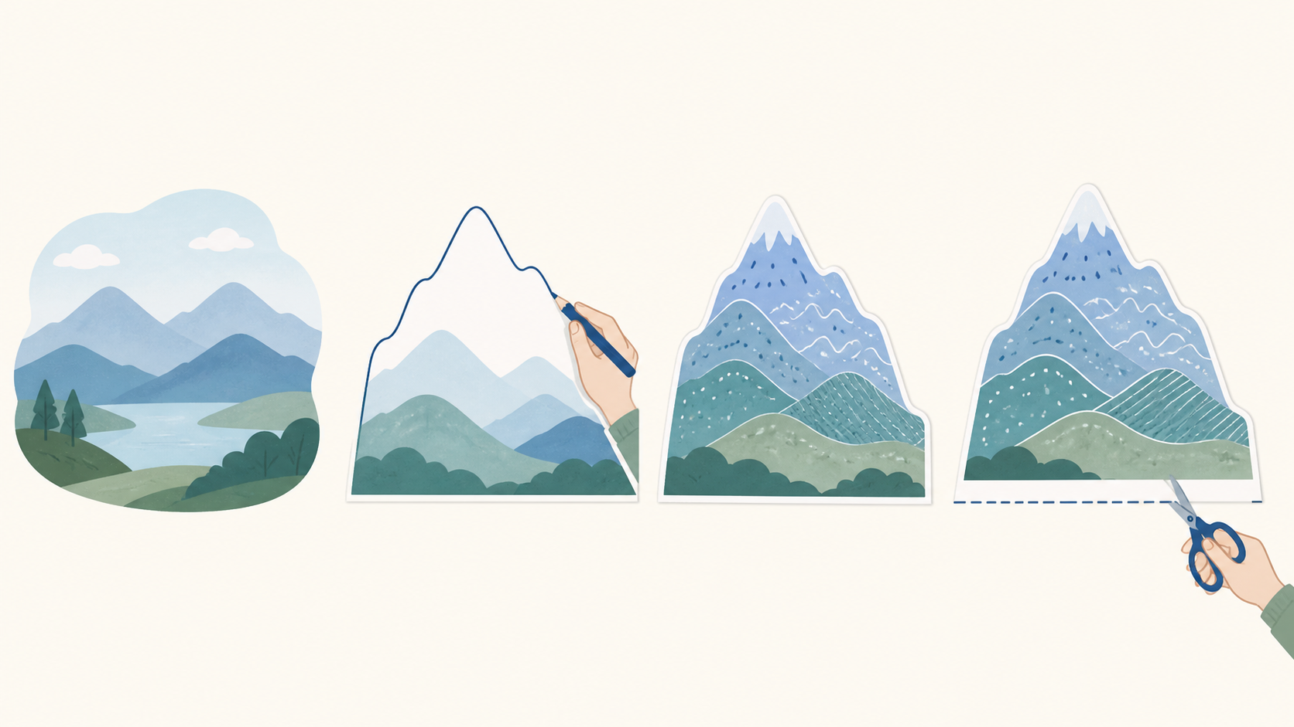
Notes:
[Sources]
图片：本课专用 AI 生成制作过程示意图；不代表真实课堂实拍。

Slide 22
选景
画轮廓
加装饰
剪下来
Notes:
[Sources]
图片：本课专用 AI 生成制作过程示意图；文字依据用户提供的教师示范流程。

Slide 23
制作要求
主要山峰要画大
山峰要有高低和远近
高大的山放后面
矮小的山放前面
山的底部保持平整
使用剪刀时注意安全
Notes:
[Sources]
图片：本课专用 AI 生成制作过程示意图；制作要求依据用户提供的教师示范流程。

Slide 24

彩色玻璃纸 · 丙烯马克笔 · 剪刀 · KT板 · 灯 · 白布
Notes:
[Sources]
图片：本课专用 AI 生成课堂材料静物图；材料名称依据用户提供的教学内容。

Slide 25
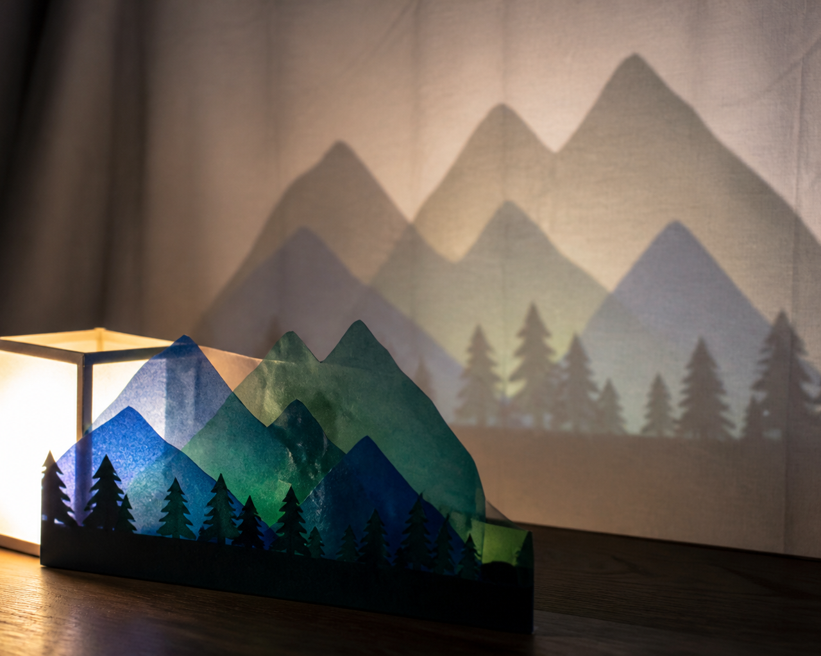
小组制作
Notes:
[Sources]
图片：本课专用 AI 生成光影作品示意图，仅用于说明制作过程，不代表真实学生作品。

